Slide 1
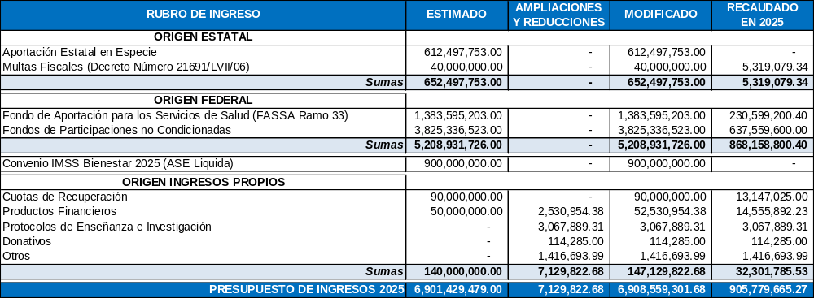
REPORTE ANALÍTICO DE INGRESOS AL 28 DE FEBRERO DE 2025

Slide 2
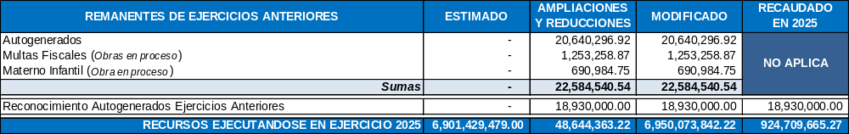
REPORTE ANALÍTICO DE INGRESOS AL 28 DE FEBRERO DE 2025

Slide 3
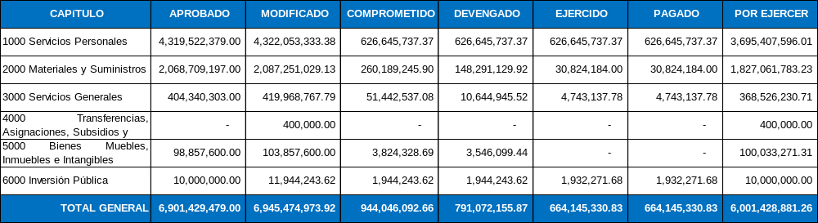
REPORTE DE EGRESOS POR CAPÍTULO DE GASTO AL 28 DE FEBRERO DE 2025
http://201.131.132.185/PAGs/Sec_Transparencia/transp_VIII_05.php?opcIns=I

Slide 4
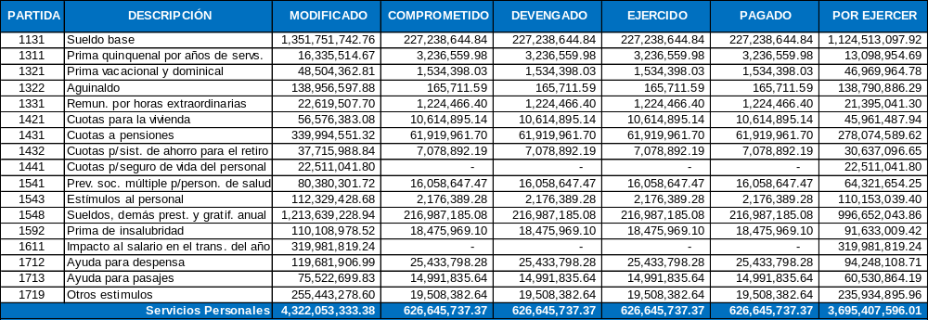
REPORTE DE EGRESOS POR PARTIDA DE GASTO AL 28 DE FEBRERO DE 2025

Slide 5
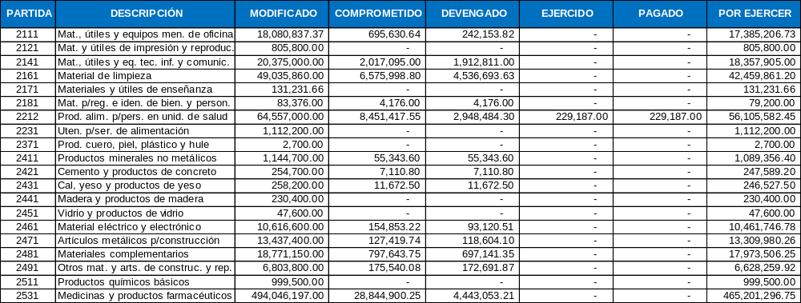
REPORTE DE EGRESOS POR PARTIDA DE GASTO AL 28 DE FEBRERO DE 2025

Slide 6
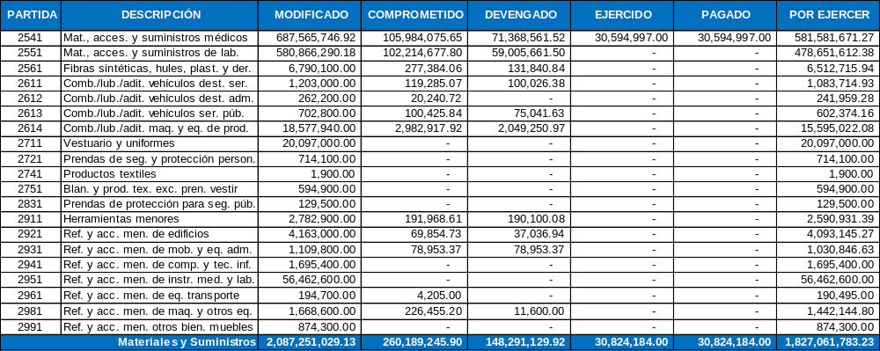
REPORTE DE EGRESOS POR PARTIDA DE GASTO AL 28 DE FEBRERO DE 2025

Slide 7
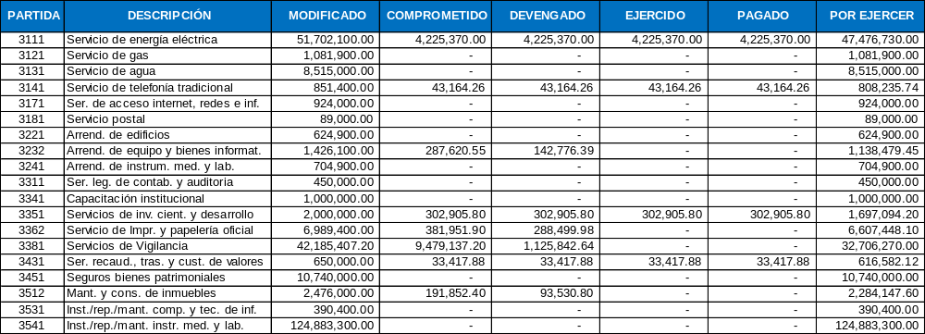
REPORTE DE EGRESOS POR PARTIDA DE GASTO AL 28 DE FEBRERO DE 2025

Slide 8
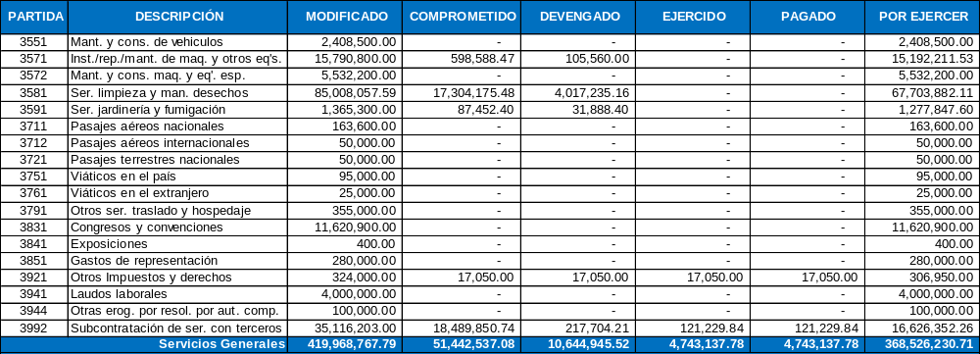
REPORTE DE EGRESOS POR PARTIDA DE GASTO AL 28 DE FEBRERO DE 2025

Slide 9
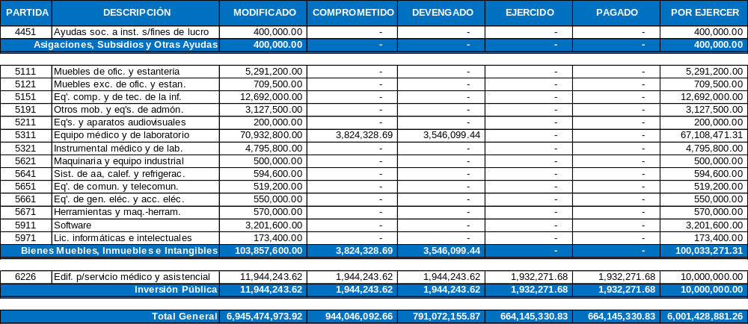
REPORTE DE EGRESOS POR PARTIDA DE GASTO AL 28 DE FEBRERO DE 2025

